Slide 1

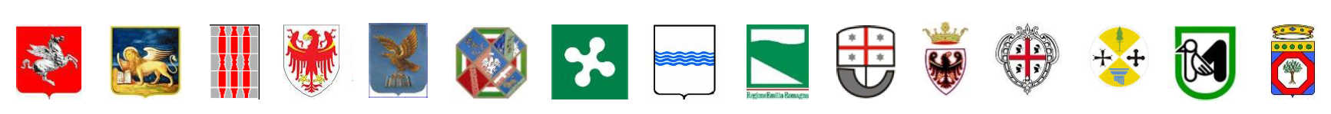
Il Sistema di valutazione del Network delle Regioni
Laboratorio Management e Sanità (MeS)
Scuola Superiore Sant’Anna di Pisa

Slide 2




Scuola Superiore Sant’Anna
La Scuola Superiore Sant’Anna è una università pubblica di eccellenza, che opera nel campo delle Scienze Applicate: le Scienze Sociali che comprendono Economia, Giurisprudenza e Scienze Politiche, e le Scienze Sperimentali costituite da Agraria, Medicina e Ingegneria industriale e dell’informazione.
Gli allievi ordinari sono ammessi alla Scuola Superiore Sant'Anna sulla base di un selettivo concorso pubblico nazionale.
I vincitori sono tenuti ad iscriversi ai rispettivi corsi di laurea dell’Università di Pisa, e a frequentare i corsi integrativi della Scuola, compreso lo studio di due lingue straniere. Tutti i servizi sono a carico della Scuola.
L’offerta formativa si articola in formazione universitaria, formazione post lauream e alta formazione.

Slide 3
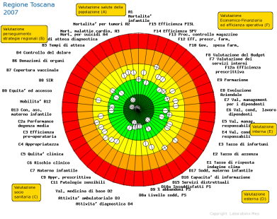

Laboratorio Management e Sanità
Istituto di Management, Scuola Superiore Sant’Anna di Pisa
La missione del Laboratorio Management e Sanità è la valorizzazione delle logiche fondanti il sistema sanitario pubblico, lo studio delle sue specificità, l’innovazione organizzativa e gestionale per lo sviluppo della tutela della salute. Mira al rafforzamento del know how manageriale per chi opera nel mondo della sanità.
Valutazione della performance
Formazione manageriale
La ricerca
Sito internet: www.meslab.sssup.it

Slide 4
La valutazione non serve per stilare classifiche: è invece uno strumento essenziale per monitorare la capacità di perseguire la strategia individuata
Strategia
Valutazione

Slide 5
Storia del sistema di valutazione e nascita del network delle regioni
2004: Il Laboratorio MeS sviluppa per la Regione Toscana un sistema di valutazione della performance delle Aziende Sanitarie Toscane
2005: Implementazione del sistema in tutte le Aziende Usl Toscane.
2006: Implementazione nelle Aziende Ospedaliero-Universitarie Toscane.
2008: Attivazione del network delle regioni a confronto. Adesione di Liguria, Umbria e Piemonte.
2010: Adesione di Valle d’Aosta, P.A. Trento, P.A. Bolzano, Marche. Uscita del Piemonte
2011: Adesione della Regione Basilicata. Pubblicazione del 1 Report.
2012: Uscita della Valle d’Aosta, adesione della Regione Veneto.
2013: Adesione della Regione Emilia-Romagna
2014: Adesione della Regione Friuli Venezia Giulia
2015: Adesione di Lazio, Lombardia, Sardegna, Calabria, Puglia

Slide 6

Quale sistema di valutazione per i sistemi sanitari pubblici?
Un sistema in grado di monitorare la capacità del sistema e delle sue componenti di perseguire la strategia definita massimizzando i risultati ottenuti per ogni euro speso
Quali elementi possono rendere efficace il sistema di programmazione e controllo in sanità e quali trappole sono da evitare?

Slide 7
Gli elementi fondanti del Sistema di valutazione del Network delle Regioni
MULTIDIMENSIONALITA’
per cogliere la complessità e agire sulle determinanti
TRASPARENZA
per rispondere alla missione del sistema pubblico con una gestione responsabile
EVIDENZE
per analizzare e comprendere i fenomeni, ed effettuare delle scelte
CONDIVISIONE VOLONTARIA
Tra le regioni e con gli operatori del processo e del metodo con cui viene misurata la performance
VALUTAZIONE
per un’accountability pubblica che permetta l’assunzione di responsabilità nei confronti della collettività
TEMPESTIVITA’
per fornire i risultati in tempi utili alla programmazione annuale
BENCHMARKING SISTEMATICO
per superare l’autoreferenzialità
e per imparare

Slide 8












Ruoli nel network delle regioni
Le regioni del network condividono le decisioni, il processo, le modalità e le informazioni; ciascuna regione è responsabile dell’elaborazione e caricamento dei propri dati.
La Scuola Superiore Sant’Anna, quale università pubblica di eccellenza, ha come mission istituzionale lo sviluppo della cultura, della ricerca scientifica e dell’innovazione, nonché la valorizzazione e il trasferimento delle conoscenze e delle tecnologie al contesto esterno.
Il Laboratorio MeS è garante della validità scientifica e promuove l’aggiornamento sui temi di management sanitario.
Come soggetto terzo, svolge il ruolo di agenzia di benchmarking: coordina e gestisce il processo di condivisione delle informazioni e di acquisizione dei dati mediante la piattaforma web. Open access (http://performance.sssup.it/netval)

Slide 9
Come e cosa misurare nel sistema sanitario a copertura universale?
Misurare il risultato a confronto con gli altri e la capacità di miglioramento dei risultati di outcome, di output e di sostenibilità:
“value for money”
La capacità di ridurre la variabilità per garantire maggiore equità ai propri cittadini

Slide 10
La struttura del sistema di valutazione del network regioni
200 indicatori di analisi
100 indicatori di valutazione
40 indicatori di sintesi
6 dimensioni

Slide 11
Le dimensioni del sistema di valutazione del network regioni
Capacità di perseguimento orientamenti regionali
Livello di salute della popolazione
Le sei dimensioni di valutazione
Valutazione socio-sanitaria
Valutazione di efficienza operativa e dinamica economico-finanziaria
Valutazione esterna
Valutazione interna

Slide 12
Le fasce di valutazione
nel network regioni
Colori e punteggi del bersaglio:
VERDE
4 - 5
Performance ottima (Punto di forza)
VERDINO
3 - 4
Performance buona
GIALLO
2 - 3
Performance media
ARANCIONE
1 - 2
Performance scarsa
ROSSO
0 - 1
Performance molto scarsa (Punto di debolezza)

Slide 13
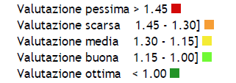
Criteri di assegnazione delle fasce di valutazione nel network regioni
Fino al 2010 il network delle regioni ha utilizzato il metodo dei quintili per assegnare le fasce di valutazione alle regioni e aziende.
Per superare i limiti di tale metodo, nel 2011 le Regioni hanno condiviso degli standard di riferimento su ciascun indicatore, su cui applicare le fasce di performance.
Criteri condivisi per l’identificazione degli standard di riferimento:
standard internazionale o nazionale
standard regionale di una delle regioni del network
media delle aziende sanitarie del network
Un esempio:
Degenza media pre-operatoria interventi chirurgici programmati

Slide 14


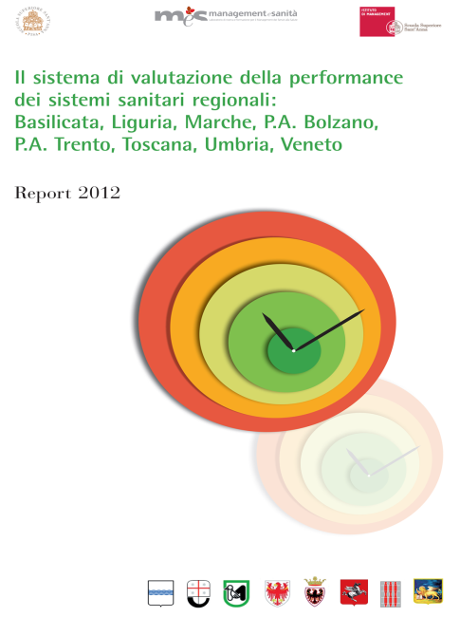
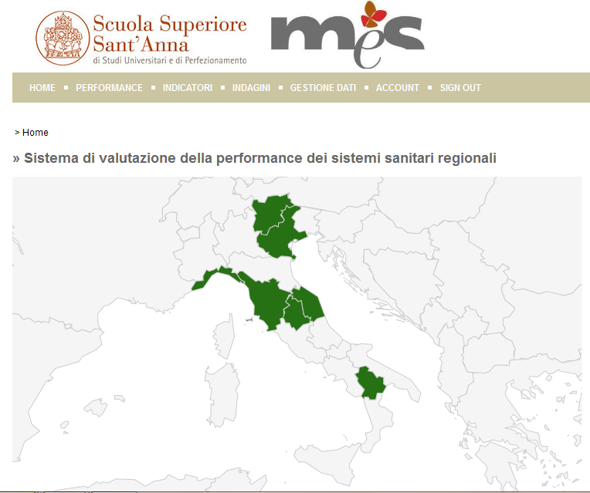
La diffusione
Dal 2010 viene pubblicato un Report con la performance annuale, disponibile sul sito del MeS:
http://www.meslab.sssup.it
Piattaforma web:
per gestire e condividere il sistema
per rendere pubblici i risultati
http://performance.sssup.it/netval
Notes:
14

Slide 15
La struttura degli indicatori

Slide 16
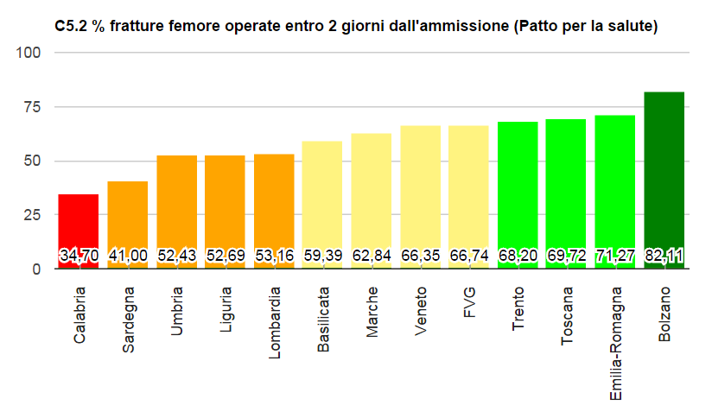
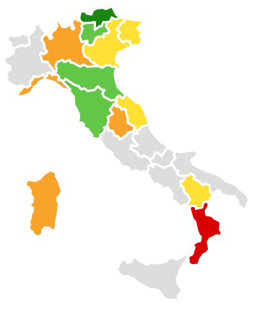
Un esempio

Slide 17
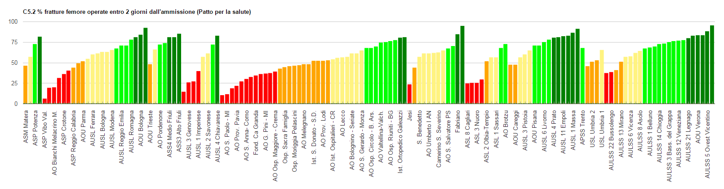
Un esempio

Slide 18
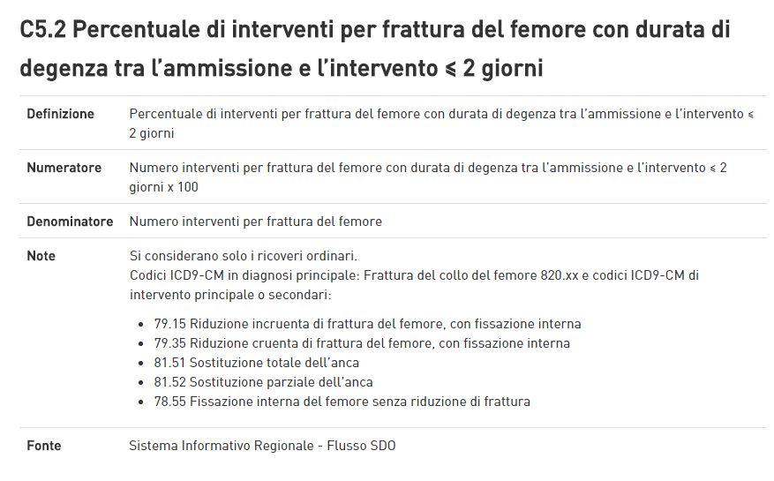
La scheda di calcolo

Slide 19

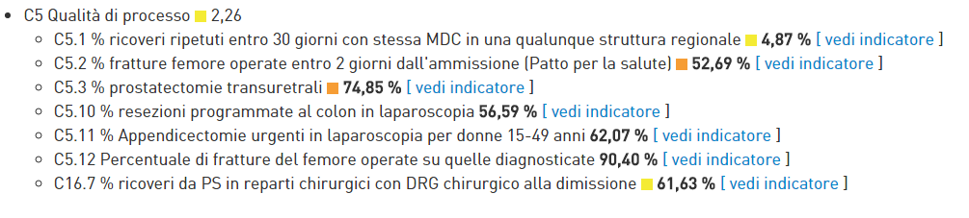

Slide 20
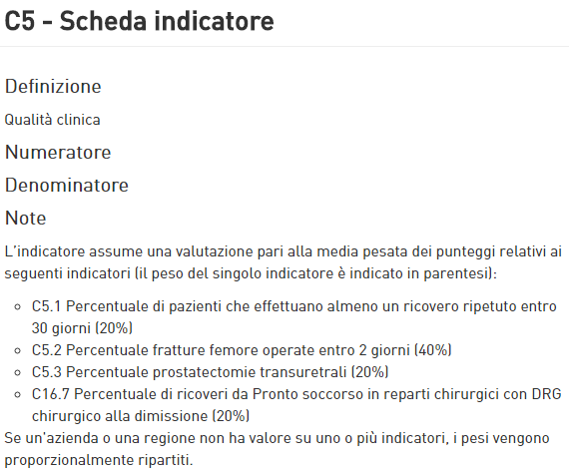

Slide 21
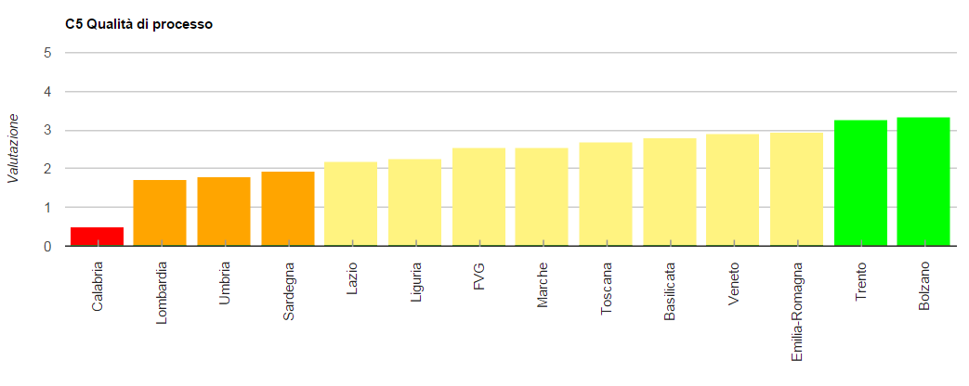
La «testa»

Slide 22
Come rappresentare la performance?
…la scelta del bersaglio !

Slide 23
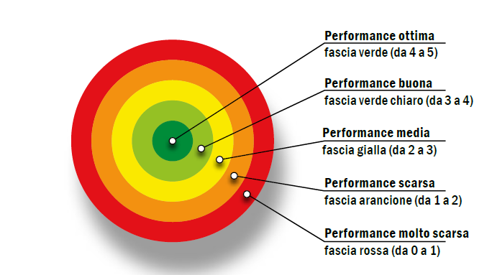
Uno strumento tra «narrazione» e «reporting»

Slide 24
L’esperienza internazionale

Slide 25

L’utilizzo internazionale
USA, Australia, Olanda, OECD

Slide 26
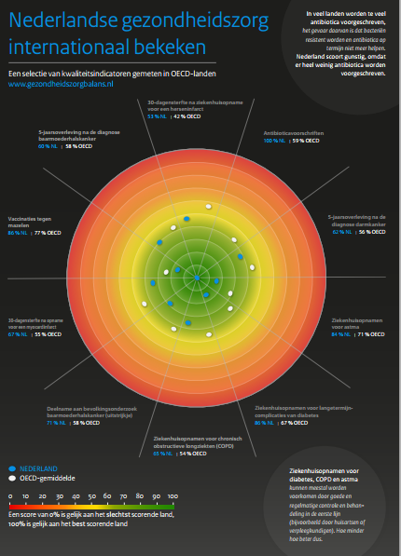
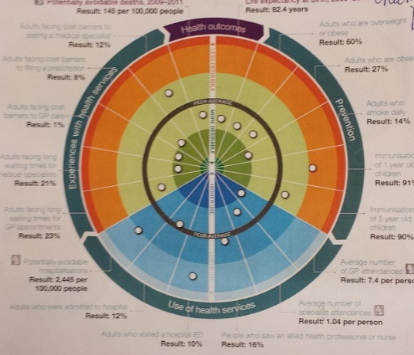

Slide 27

http://www.oecd.org/health/health-at-a-glance-19991312.htm

Slide 28
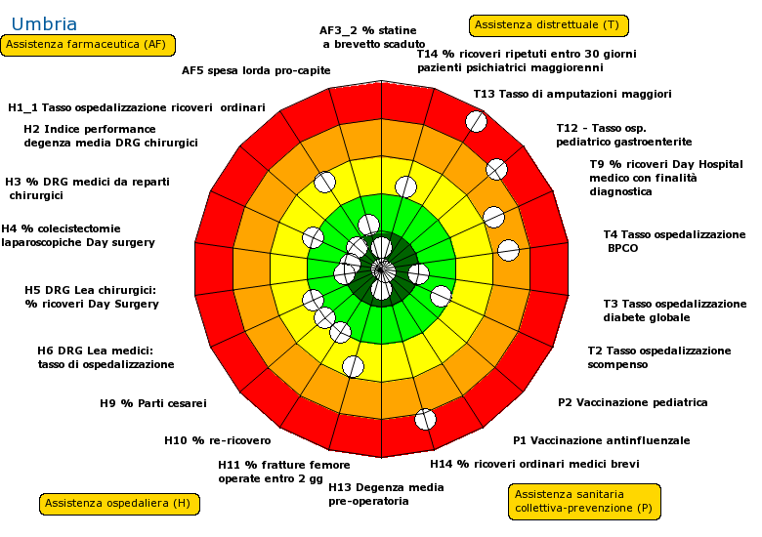
La valutazione in un sistema coordinato di strategie per creare e dare fiducia…
Coinvolgimento dei professionisti costante…
La semplicità comunicativa del bersaglio…
La pubblicazione dei risultati…
Il suo utilizzo da parte della Regione in vari contesti (Piano socio sanitario, riunioni di coordinamento…) …
L’integrazione con il sistema di incentivazione e programmazione a tutti i livelli…
Nuti S. (2008) La valutazione in sanità. Il Mulino
Report 2006,2007,2008,2009,2010 e 2011 La valutazione della performance della sanità toscana. Edizioni ETS
Nuti S., Seghieri C, Vainieri M (2012) Assessing the effectiveness of a performance evaluation system in the public health care sector: is it effective? Some novel evidence from the Tuscany Region experience. Journal of Management and Governance
Notes:
28

Slide 29
La valutazione funziona?
Improves quality
AM. Murante, M. Vainieri, D. Rojas, S. Nuti, Does feedback influence patient - professional communication? Empirical evidence from Italy.Health Policy, doi:10.1016/j.healthpol.2014.02.001
S.Nuti, M.Vainieri, S.Zett, C.Seghieri. Assessment and improvement of the Italian Healthcare system: first evidence from a pilot national performance evaluation system. Journal of Healthcare Management 2012 May-Jun;57(3):182-98
S. Nuti, C.Seghieri e M. Vainieri. Assessing the effectiveness of a performance evaluation system in the public health care sector: some novel evidence from the Tuscany Region experience. Journal of Management and Governance 2012 DOI: 10.1007/s10997-012-9218-5
L. Pinnarelli, S. Nuti, C Sorge, M Davoli, D Fusco N Agabiti, M Vainieri e CA Perucci What drives hospital performance? The impact of comparative outcome evaluation of patients admitted for hip fracture in two Italian regions, Bmj Quality & Safety Vol 21, p127-134, 2012
Supports the budgeting process
S.Nuti, A.Bonini, M.Vainieri “Disinvestment for reallocation: a process to identify priorities in healthcare” Health Policy, Vol 95 pp137-143, 2010.
Reduces unwarranted variability
Nuti S., Seghieri C. (2014), Is variation management included in regional healthcare governance systems? Some proposals from Italy , Health Policy , pp. 71-78,

Slide 30
I bersagli regionali e aziendali

Slide 31
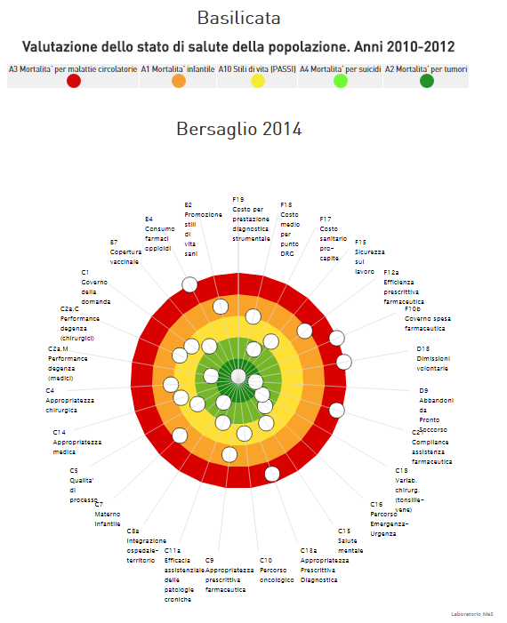
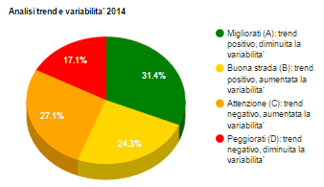

Slide 32

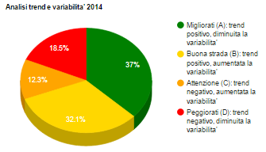

Slide 33



Slide 34

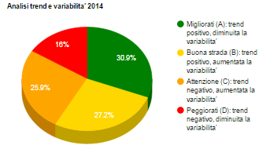

Slide 35
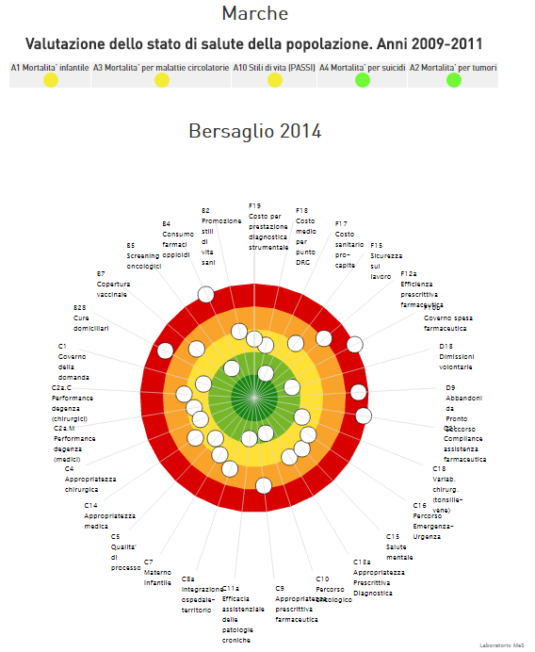
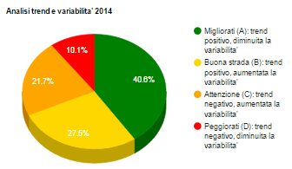

Slide 36

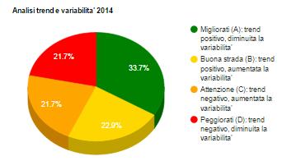

Slide 37
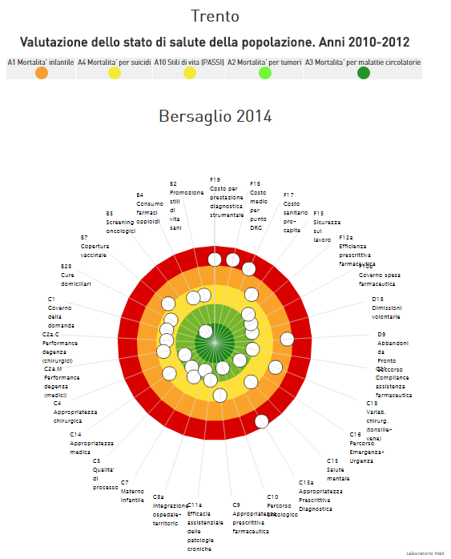

Slide 38


Slide 39
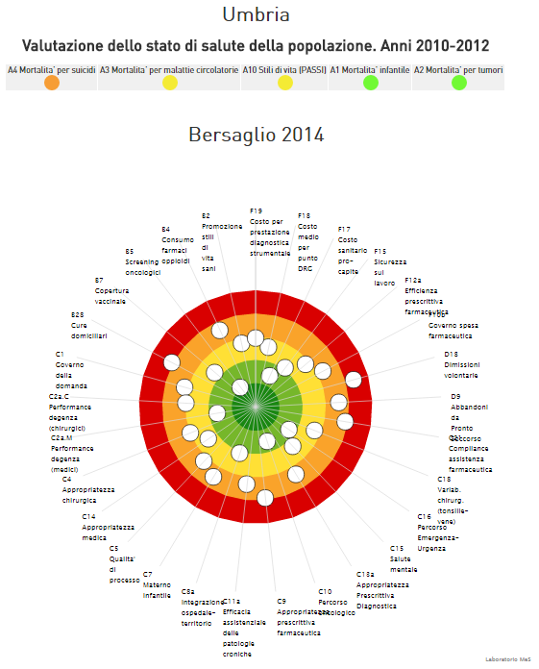
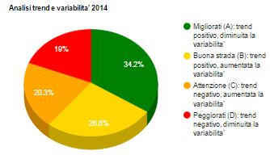

Slide 40



Slide 41
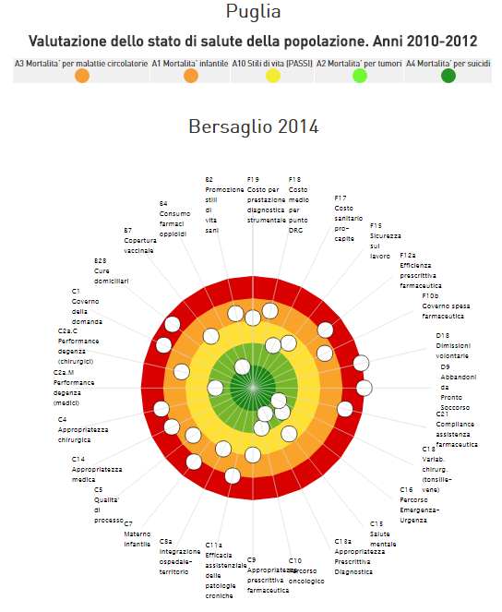


Slide 42
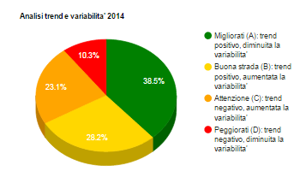
Notes:
Torta aggiornata al 15/12/2015

Slide 43
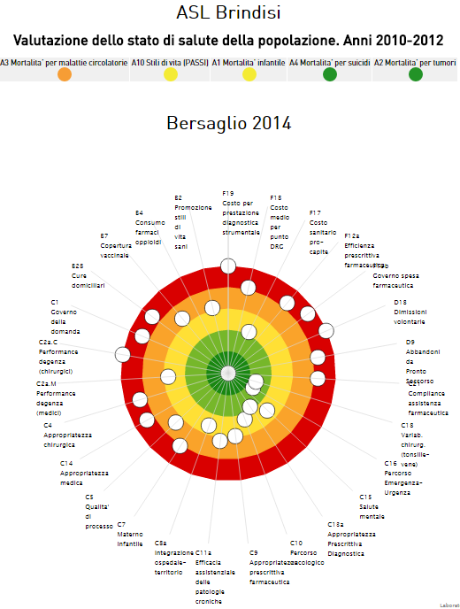

Slide 44
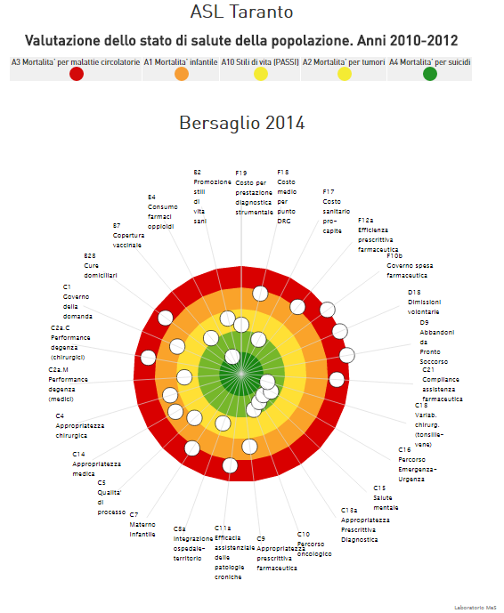

Slide 45
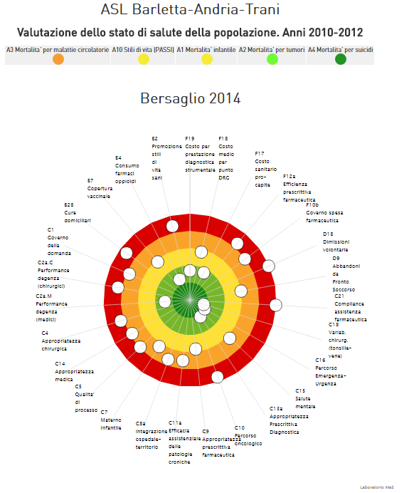

Slide 46
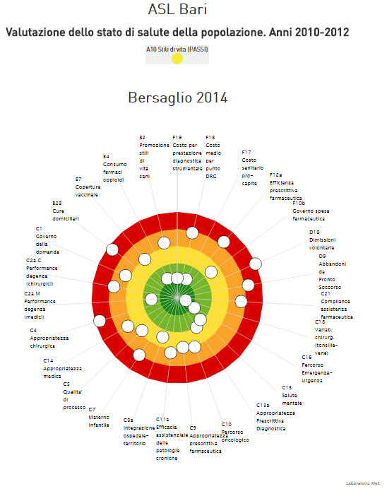

Slide 47
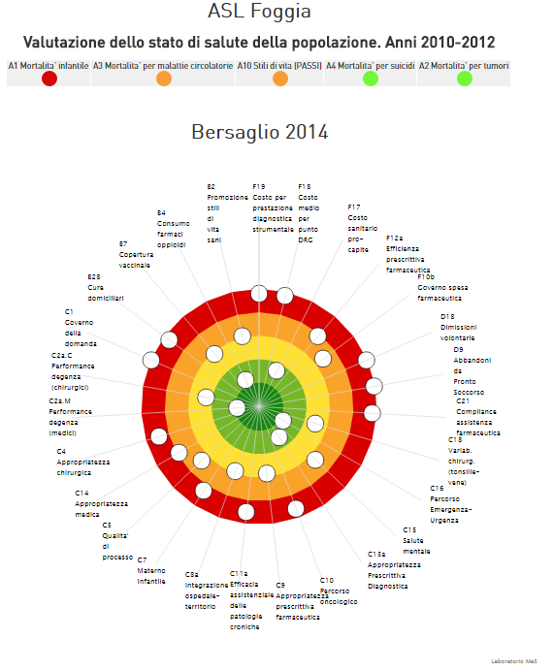

Slide 48
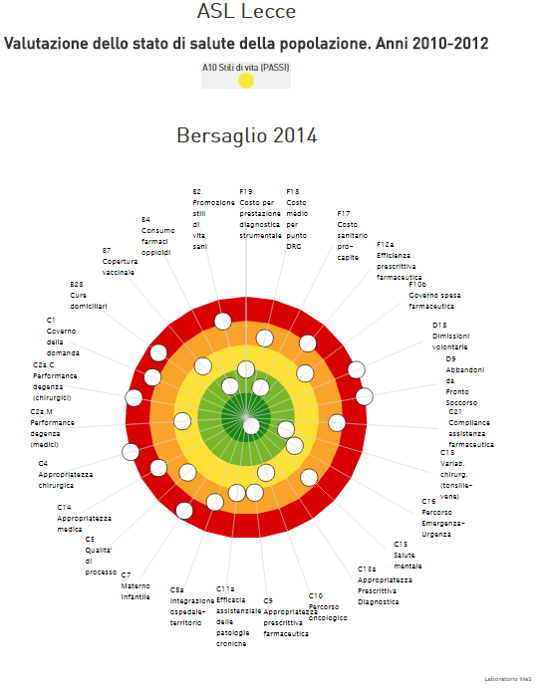

Slide 49
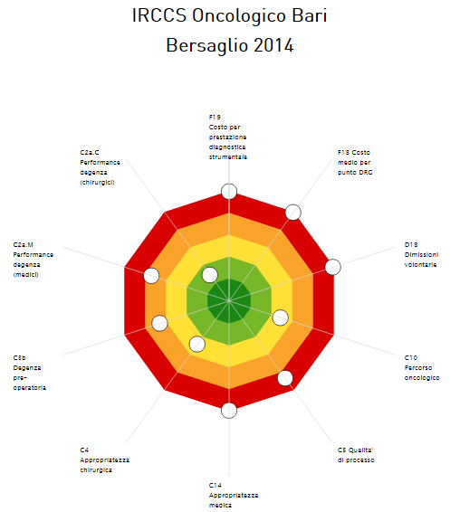

Slide 50
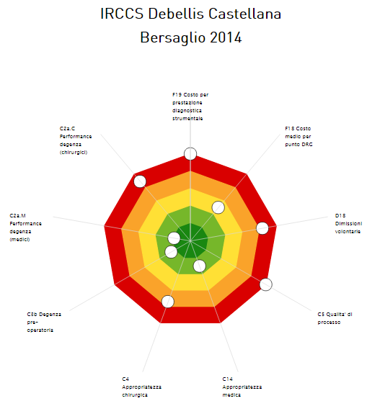

Slide 51
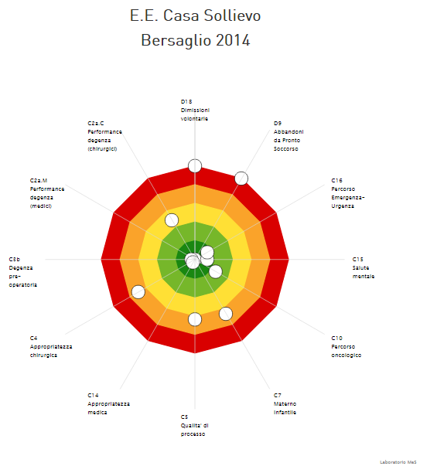

Slide 52
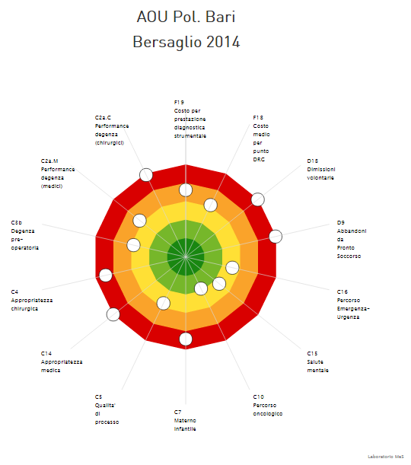

Slide 53
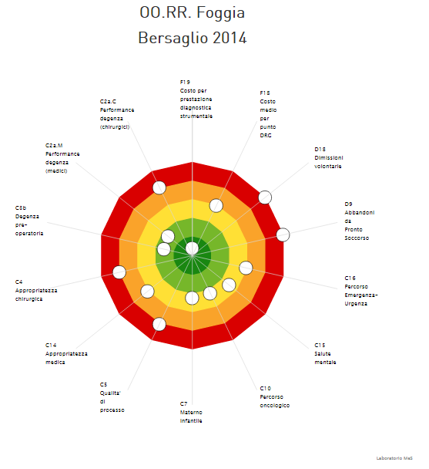

Slide 54
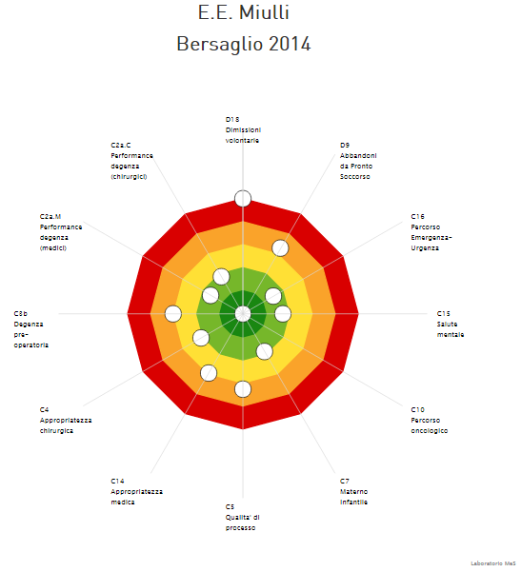

Slide 55
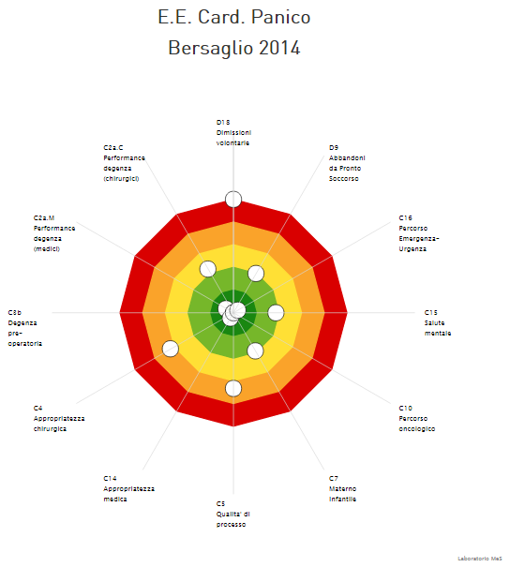

Slide 56
Le mappe di performance

Slide 57
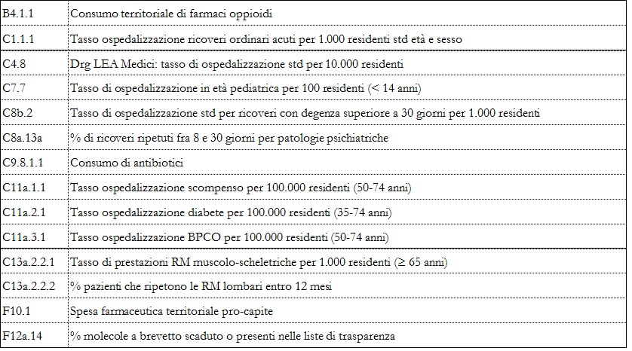
Indicatori territoriali

Slide 58
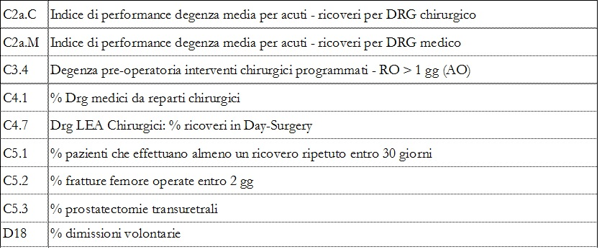
Indicatori ospedalieri

Slide 59
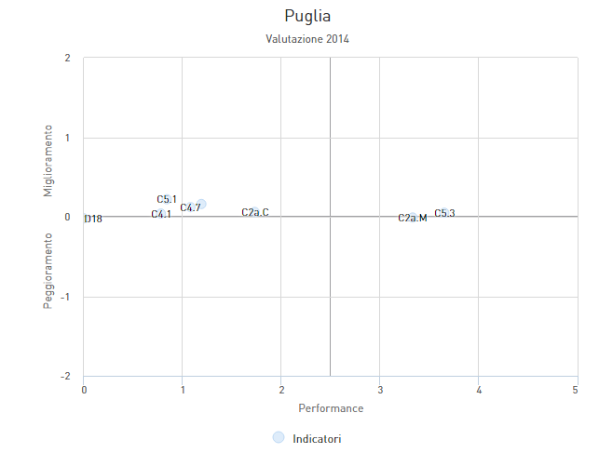
Mappa indicatori ospedalieri
C5.2

Slide 60
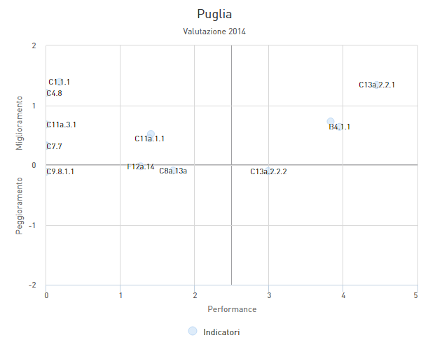
Mappa indicatori territoriali
F10.1
C8b.2

Slide 61
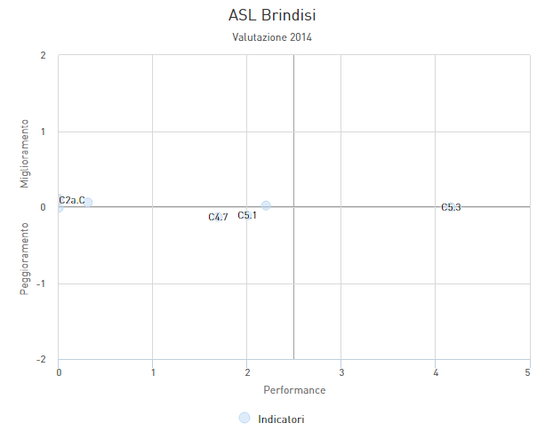
Mappa indicatori ospedalieri
C4.1
C5.2
C2a.M
D18

Slide 62
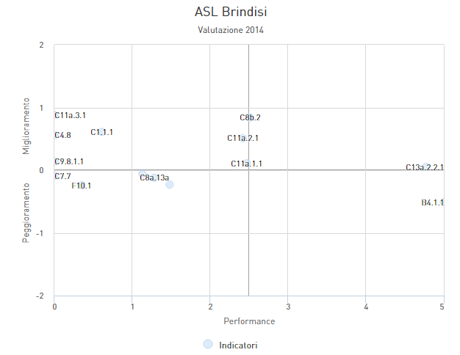
Mappa indicatori territoriali
F12a.14
C13a.2.2

Slide 63
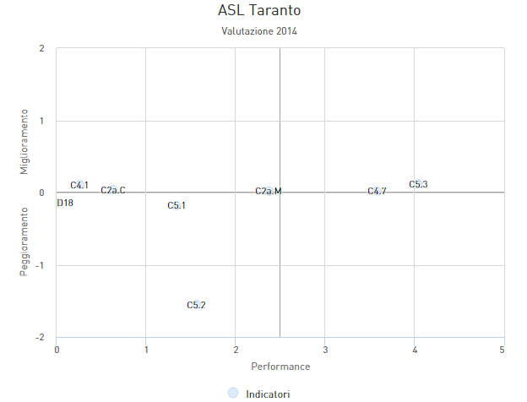
Mappa indicatori ospedalieri

Slide 64
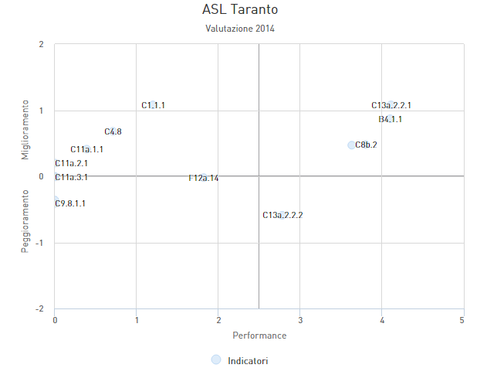
Mappa indicatori territoriali

Slide 65
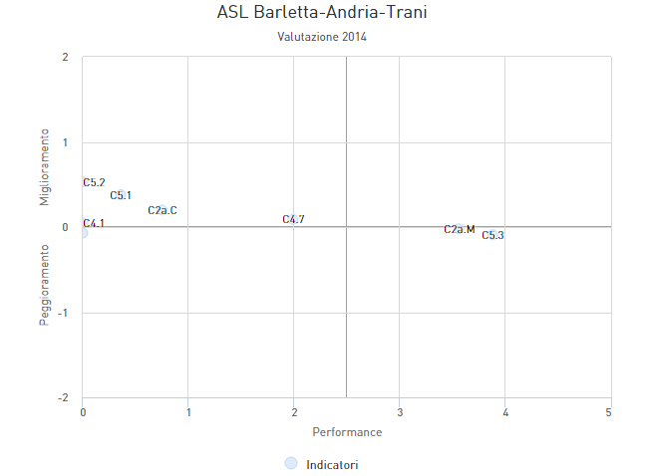
Mappa indicatori ospedalieri
D18

Slide 66

Mappa indicatori territoriali
F12a.14

Slide 67

Mappa indicatori ospedalieri
D18

Slide 68

Mappa indicatori territoriali
F12a.14

Slide 69

Mappa indicatori ospedalieri

Slide 70

Mappa indicatori territoriali
C11a.2.1

Slide 71

Mappa indicatori ospedalieri
C4.1
C5.3
D18

Slide 72

Mappa indicatori territoriali
C7.7
F12a.4

Slide 73

Mappa indicatori ospedalieri
C5.1

Slide 74

Mappa indicatori ospedalieri
C5.2
C5.3

Slide 75

Mappa indicatori ospedalieri

Slide 76

Mappa indicatori ospedalieri

Slide 77

Mappa indicatori ospedalieri
D18

Slide 78

Mappa indicatori ospedalieri
C5.3

Slide 79

Mappa indicatori ospedalieri
C2a.M

Slide 80
Grazie per l’attenzione
http://performance.sssup.it/netval

